Slide 1
Профильная школа по программированию
03 января 2021
Перебор и способы его сокращения (полезные формулы)
Ведущий:
Карабанов А.В.
методист ИТ

Slide 2
Арифметическая прогрессия:
Если для последовательности характерна постоянная величина разности между соседними членами, она называется арифметической прогрессией, т.е. это последовательность вида:
а₁, a₁ + d, a₁ + 2d, ... , a₁ + (n - 1)d, ... ,
где d разность арифметической прогрессии (шаг),
а₁, a₁ + d, a₁ + 2d, ... – члены арифметической прогрессии.
Формулы суммы первых n членов арифметической прогрессии
или

Slide 3
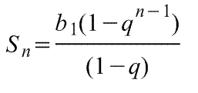
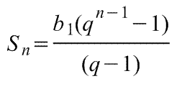
Геометрическая прогрессия:
Геометрическая прогрессия — последовательность чисел b₁, b₂, b₃,.. (членов прогрессии), в которой каждое последующее число, начиная со второго, получается из предыдущего умножением его на определённое число q (знаменатель прогрессии), где b1 ≠ 0, q ≠ 0.
b₁, b₂ = b₁q, b₃ = b₂q, ..., b_{n} = b_{n-1}q , ...
где q знаменатель геометрической прогрессии (шаг),
b₁, b₂, b₃, ..., b_{n},.. – члены геометрической прогрессии.
Формулы суммы первых n членов геометрической прогрессии
при q < 1 или при q > 1

Slide 4
Некоторые конечные числовые ряды:
Сумма n первых натуральных чисел
Сумма n первых четных натуральных чисел
Сумма n первых нечетных натуральных чисел

Slide 5
Некоторые конечные числовые ряды:
Сумма квадратов n первых натуральных чисел
Сумма квадратов n первых нечетных натуральных чисел

Slide 6
Некоторые конечные числовые ряды:
Сумма кубов n первых натуральных чисел
Сумма кубов n первых нечетных натуральных чисел

Slide 7
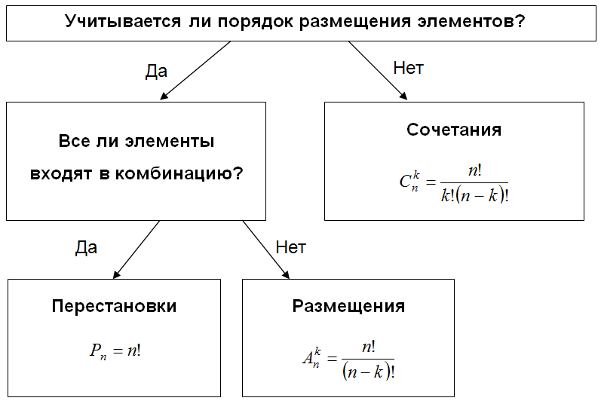
Комбинаторные формулы:

Slide 8
Наибольший общий делитель:
Наибольшим общим делителем (НОД) для двух целых чисел m и n называется наибольший из их общих делителей. Пример: для чисел 54 и 24 наибольший общий делитель равен 6.
Наибольший общий делитель существует и однозначно определён, если хотя бы одно из чисел m или n не равно нулю.
Возможные обозначения наибольшего общего делителя чисел m и n: НОД(m, n) или gcd(m,n) (от англ. greatest common divisor).

Slide 9
Алгоритм Евклида:
Задачу поиска НОД можно решать разными способами. Наивный алгоритм — будем перебирать все числа от 1 до min(a,b), будем проверять делимость чисел a и b на проверяемое число, выберем наибольшее число, на которое делятся и a, и b. Такой алгоритм будет имеет сложность O(min(a,b)).
Гораздо более эффективно можно решить эту же задачу, если использовать алгоритм Евклида. Он основан на следующем свойстве:
НОД(a, b) = НОД(a - b, b)

Slide 10
Алгоритм Евклида:
def gcd(a, b):
while a != 0 and b != 0:
if a > b:
a = a – b
else:
b = b — a
return max(a, b)

Slide 11
Алгоритм Евклида:
def gcd(a, b):
while a != 0 and b != 0:
if a > b:
a = a – b
else:
b = b — a
return max(a, b)
Записанный в таком виде алгоритм неэффективен, так как многократно использует вычитания. Например, если взять a = 10⁹, b = 2, то алгоритм выполнит 500 миллионов вычитаний. Чтобы оптимизировать алгоритм необходимо понять, что многократное вычитание из большего числа меньшего закончится на числе, которое является остатком от деления двух первоначальных чисел.

Slide 12
Улучшенный Алгоритм Евклида:
def gcd(a, b):
while a != 0 and b != 0:
if a > b:
a = a % b
else:
b = b % a
return max(a, b)
или
def gcd(a, b):
while b != 0:
a, b = b, a % b
return a
сложность алгоритма Евклида: O(logmin(a,b))

Slide 13
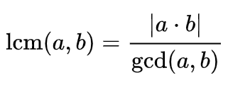
Наименьшее общее кратное:
Наименьшее общее кратное (НОК) двух целых чисел m и n есть наименьшее натуральное число, которое делится на m и n без остатка. Пример: для чисел 54 и 24 наименьшее общее кратное равно 216.
Обозначается одним из следующих способов: НОК(m, n), lcm(m, n) (от англ. least common multiple).
Если известен наибольший общий делитель, можно использовать его связь с НОК:

Slide 14
Спасибо за внимание!

